Slide 1



InVEST – Habitat quality model
Simulazione spaziale del degrado ecosistemico
Amos Giovanni Roncaglia
Modellistica e simulazione A.A. 2025-2026

Slide 2





L’ente sviluppatore
Il modello Habitat Quality fa parte della suite InVEST (Integrated Valuation of Ecosystem Services and Trade-offs), un ecosistema di modelli sviluppato dal Natural Capital Project. Si tratta di un’iniziativa scientifica nata per integrare il valore del capitale naturale nei processi decisionali, fornendo gli strumenti per valutare i compromessi (trade-off) ambientali ed economici legati all'uso del suolo.
La solidità scientifica del progetto è garantita da una partnership d'eccellenza globale che include Stanford University, University of Minnesota, The Nature Conservancy e WWF.
Tutto il materiale è centralizzato sul portale ufficiale naturalcapitalproject.stanford.edu. Attraverso questa piattaforma open-source, vengono distribuiti gratuitamente l'eseguibile del software (InVEST Workbench), i sample data necessari per la calibrazione e InVEST User's Guide, un manuale tecnico che descrive le equazioni matematiche, le assunzioni ecologiche e i formati richiesti per i file di input.
Gli autori
I canali ufficiali

Slide 3
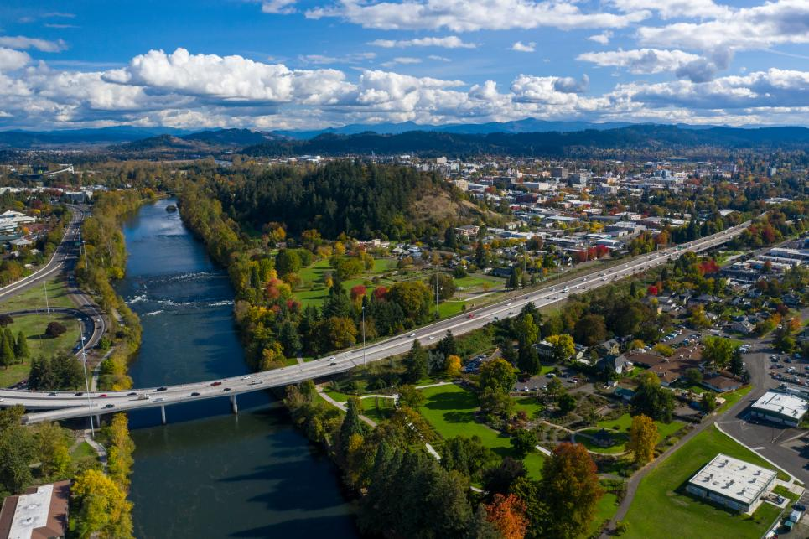
Scopo del modello Habitat Quality
Il modello Habitat Quality si discosta dalle classiche valutazioni teoriche sulla biodiversità per agire come uno strumento analitico spaziale. Il suo scopo principale è quantificare i compromessi tra lo sviluppo antropico e la conservazione naturale, mappando l'estensione e l'intensità del degrado degli habitat causato dalle attività umane.
Al fine di focalizzarsi sull'applicabilità pratica, il software verrà analizzato attraverso un caso di studio concreto: il bacino idrografico del fiume Willamette (Oregon, USA).
L'obiettivo della simulazione è misurare l'impatto spaziale generato dalla rete stradale e dall'espansione urbana sulle aree ad alta valenza ecologica. Il modello permetterà di visualizzare come tali minacce non si limitino al semplice consumo di suolo, ma irradino un alone di disturbo (acustico, visivo e chimico) in grado di frammentare e degradare drasticamente i boschi e le zone umide circostanti.

Slide 4




Specifiche Hardware e Software
A livello di architettura di sistema, InVEST si distingue per un'elevata accessibilità: è un applicativo multipiattaforma, con versioni disponibili sia per Windows che per macOS.
Il motore del programma (il Workbench) esegue autonomamente tutta l'elaborazione matematica. Tuttavia, poiché gli output generati sono matrici spaziali (file raster in formato .tif), è indispensabile l'ausilio di un software GIS di supporto (come l'open-source QGIS). Quest'ultimo permette di importare i risultati grezzi e applicare le scale cromatiche necessarie per una corretta visualizzazione cartografica.
Dal punto di vista computazionale, il modello Habitat Quality risulta estremamente ottimizzato e leggero. Non richiede specifiche hardware avanzate: le simulazioni su scenari territoriali complessi vengono elaborate in pochi secondi su un normale PC portatile.

Slide 5
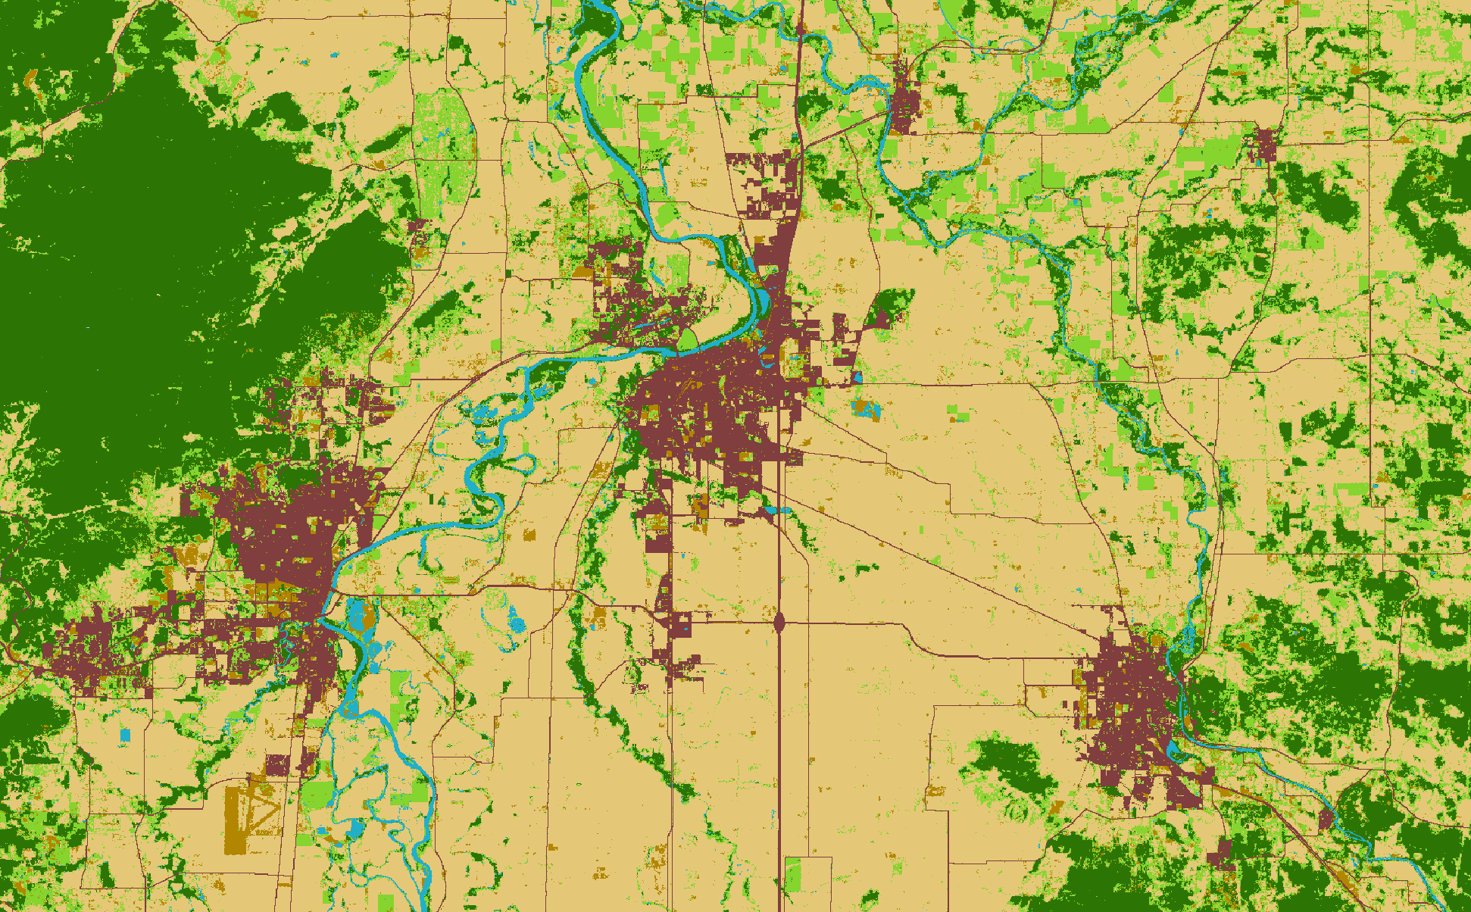
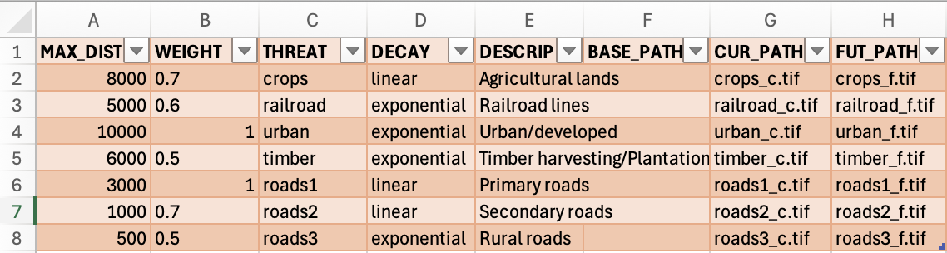
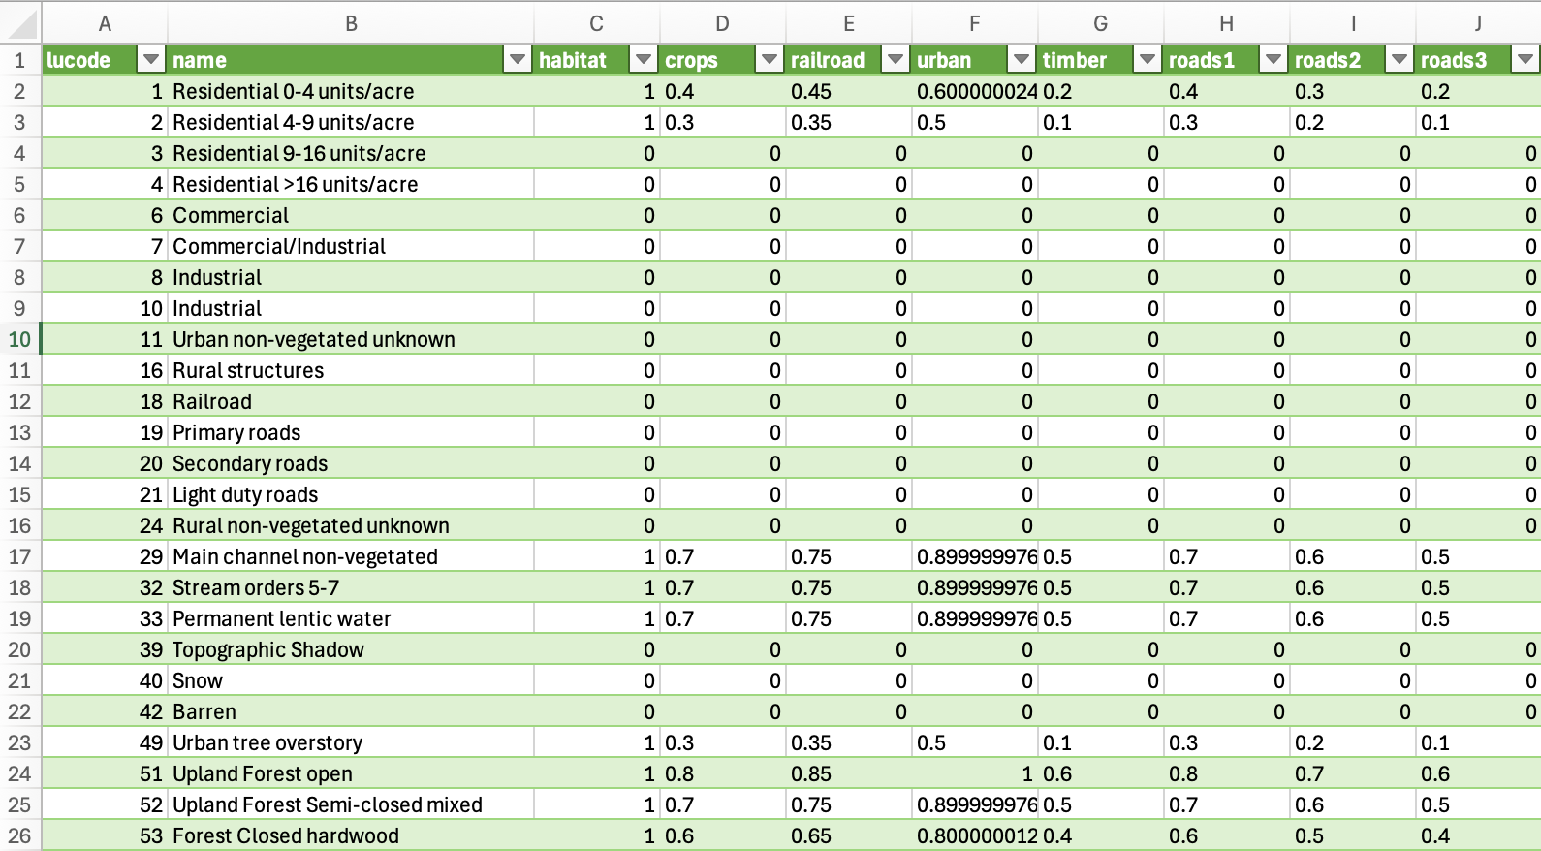
Dati necessari per il funzionamento (input)
L'esecuzione della simulazione spaziale richiede la parametrizzazione di tre input fondamentali. Il primo è la mappa dell’uso del suolo (current land cover), un file raster in formato .tif in cui ogni singolo pixel del territorio analizzato viene classificato matematicamente, distinguendo le coperture naturali (es. foreste) da quelle antropizzate.
Il secondo elemento è la tabella delle minacce (formato .csv). Questo dataset elenca le fonti fisiche di pressione ecologica (come la rete stradale, le ferrovie o i centri urbani), assegnando a ciascuna un peso relativo e definendo la distanza massima di impatto (espressa in chilometri) entro la quale la minaccia propaga il proprio effetto degradante.
Infine, il modello necessita di una tabella di sensibilità (anch'essa in formato .csv). Questa matrice incrocia le classi di uso del suolo con le minacce, associando a ciascun ecosistema un punteggio di vulnerabilità da 0 a 1. Ciò permette al software di simulare reazioni realistiche, calcolando, ad esempio, come una zona umida subisca un impatto ecologico molto più grave rispetto a un campo agricolo se esposta all'inquinamento di una strada adiacente.

Slide 6
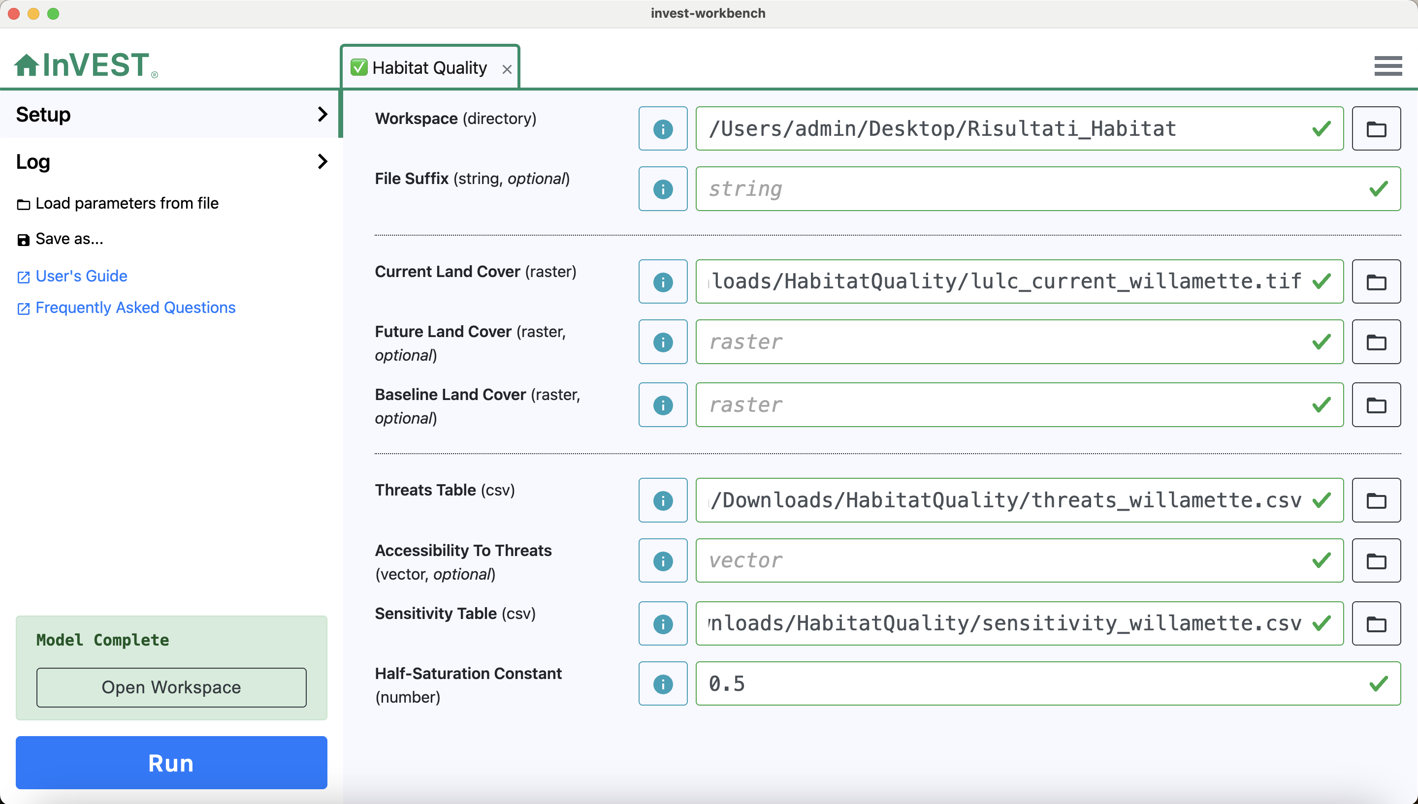
Il modello in azione: l’interfaccia Workbench
L'operatività del software si sviluppa attraverso l'interfaccia utente Workbench. All'interno di questo ambiente, l'utente configura la simulazione caricando i dataset fondamentali (mappe raster e tabelle csv).
Parametri avanzati (opzionali): l'interfaccia permette di spingere l'analisi oltre la singola simulazione, caricando layer aggiuntivi per analisi multi-temporali (come le mappe baseline e future land cover per calcolare l'evoluzione del degrado) o layer vettoriali (accessibility to threats) per indicare aree protette o barriere fisiche che mitigano o schermano l'impatto delle minacce.
La calibrazione: un parametro matematico di cruciale importanza, configurabile in questa schermata, è la half-saturation constant. Regola la curva di diffusione spaziale del degrado e va impostato idealmente alla metà del punteggio massimo di degrado registrato nel paesaggio.

Slide 7
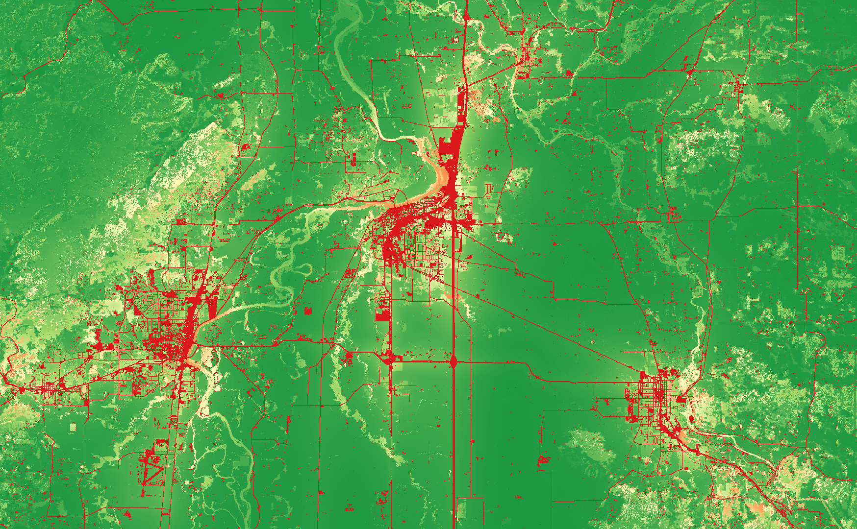
Mappa di qualità dell’habitat
L'elaborazione del modello restituisce una matrice spaziale che quantifica l'Indice di qualità dell’habitat, espresso su una scala continua da 0 a 1. Questo parametro fornisce una metrica relativa dello stato di salute dell'ecosistema, permettendo di valutare sia visivamente che matematicamente la distribuzione della qualità ecologica del territorio.
Come emerge dall'analisi cromatica della mappa generata, le zone evidenziate in rosso indicano un collasso della qualità ecosistemica in stretta corrispondenza dei principali poli urbani e delle arterie stradali.
Il modello evidenzia un aspetto ecologico fondamentale: le infrastrutture creano un alone di degrado che si irradia nel paesaggio circostante. Questo effetto di disturbo agisce come barriera ecologica, andando a frammentare profondamente le aree naturali ad alta qualità (evidenziate in verde scuro) e compromettendo la continuità vitale necessaria per la sopravvivenza delle specie più sensibili.
0 = massimo degrado 1 = massima qualità

Slide 8
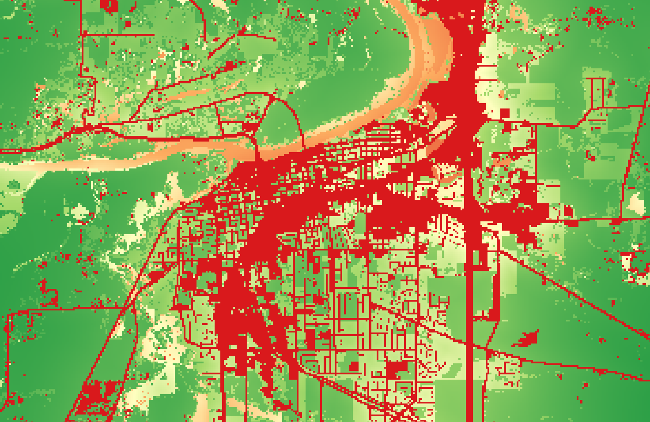
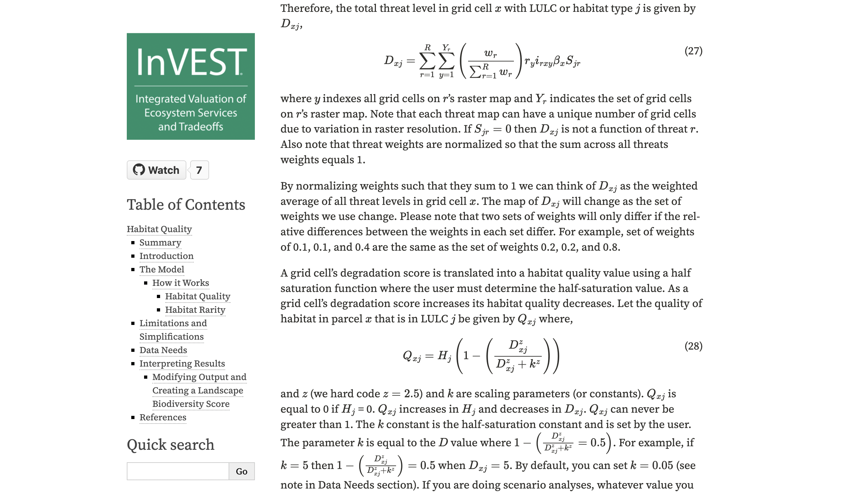
Limiti e semplificazioni del modello
Come ogni strumento di simulazione, InVEST utilizza delle semplificazioni matematiche. In base a quanto riportato nel manuale ufficiale (User’s guide), il limite principale è che il modello non valuta le dimensioni e le distanze per gli animali.
Il software calcola solo la qualità teorica del pixel. Non capisce se un pezzetto di bosco è grande abbastanza per farci vivere una popolazione di animali o se è solo un piccolo parco isolato in mezzo al cemento.
Inoltre, se una foresta è vicina a una strada e a una ferrovia, il programma si limita a sommare i due danni. Nella realtà, due fonti di inquinamento vicine spesso possono creano un danno molto più grave della loro semplice somma.
Per questi motivi, la scala da 0 a 1 che si ottiene rappresenta esclusivamente un ranking di qualità relativo, e non deve essere interpretato come una misurazione assoluta.
Sono solo dei parchi isolati, non avranno la biodiversità di una vera foresta
Invest user’s guide

Slide 9
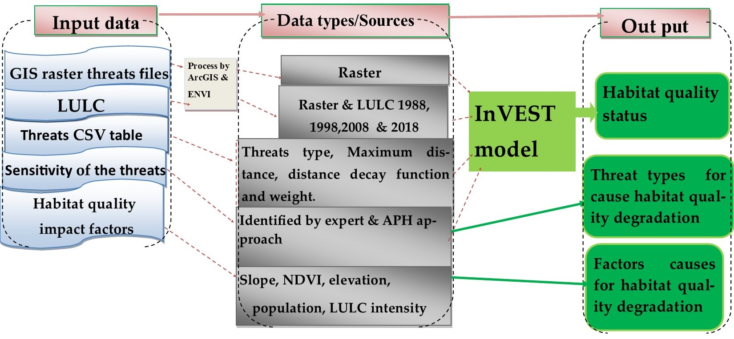
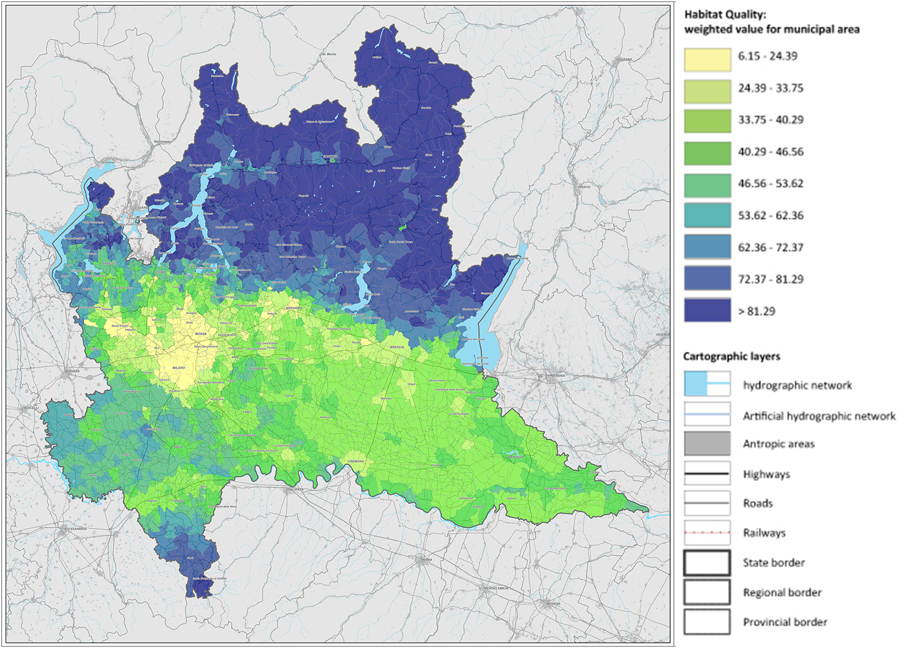
Giudizio d'uso, potenzialità e fonti
L'interfaccia si è dimostrata molto intuitiva. Anche su un computer standard, il motore di calcolo è rapidissimo (ha impiegato circa 7 secondi per l'intera analisi), rendendolo un software molto leggero.
Nonostante i limiti matematici, rimane uno strumento utilissimo per le amministrazioni e gli ingegneri, poiché è compatibile con le banche dati cartografiche aperte e gratuite (come il progetto europeo Corine Land Cover o OpenStreetMap), e permette di simulare rapidamente l'impatto di una nuova opera pubblica (es. una nuova strada) semplicemente disegnandola sulla mappa e vedendo come cambiano i colori prima ancora di costruirla.
Fonti utilizzate per la presentazione:
Utilizzo diretto di InVEST 3.14 e QGIS.
InVEST® User's Guide (Stanford University - Natural Capital Project) per comprendere il funzionamento delle equazioni e delle assunzioni ecologiche.
Dataset ufficiale "Willamette Valley" fornito a scopo didattico dagli sviluppatori.

